Slide 1
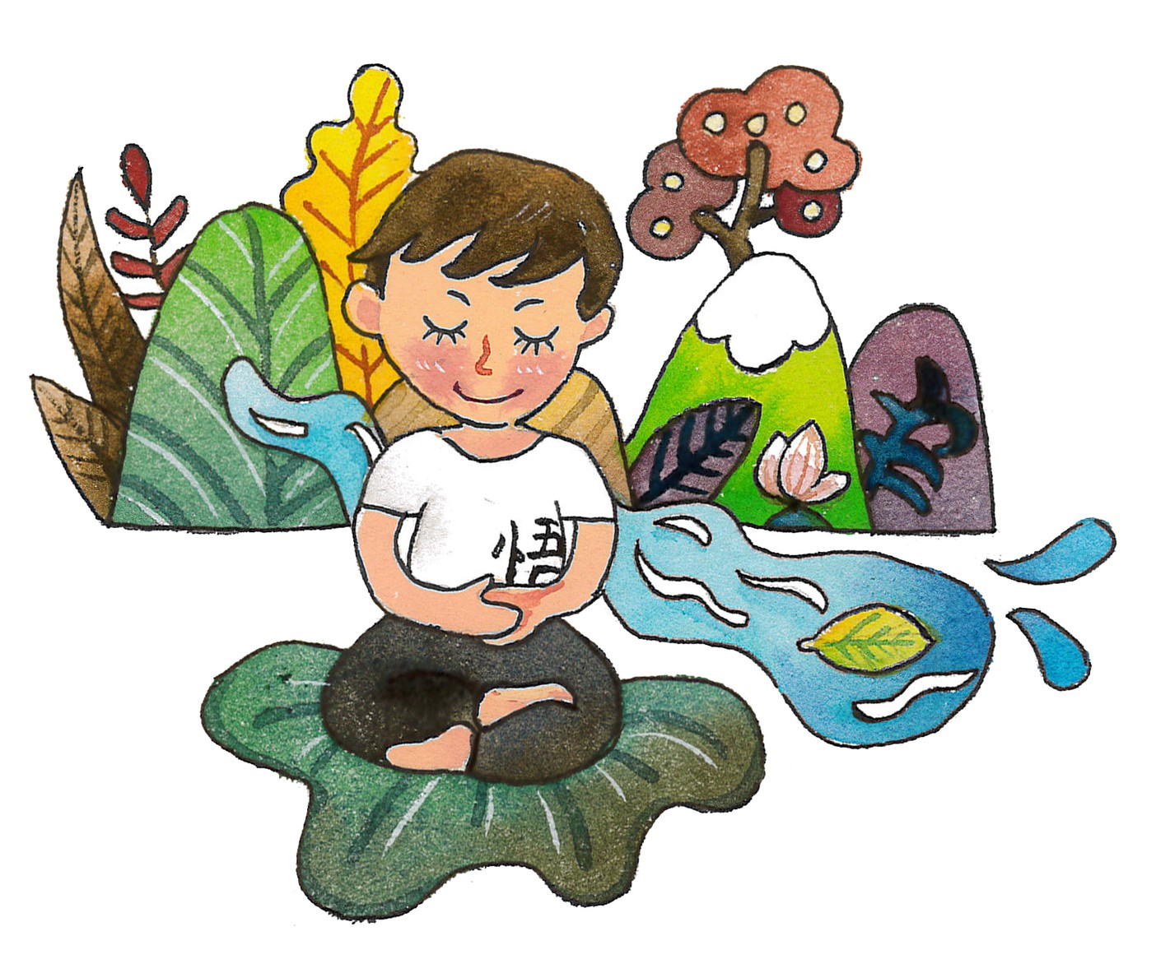
閉上眼 放輕鬆
繪者:紫薇

Slide 2
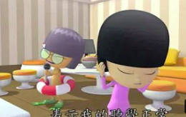
播放《自在神童》29—時時感恩
https://www.youtube.com/watch?v=FFvPuIbTUxM
影片中的情境你經歷過嗎？你的反應為何？

Slide 3
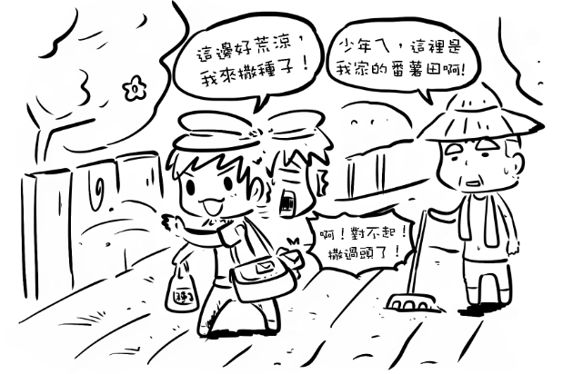
第十七單元 種花的郵差
繪者:海豚男
出版單位:財團法人法鼓山文教基金會、財團法人台北市中華佛教文化館
《大智慧過生活》教材出處:
https://life.ddm.org.tw/wisdom2011/%5Cpdf%5C02%5C02-17.pdf

Slide 4
提問:
1.小郵差被分配到距離總部往返約五十
公里的小村莊，當時心情如何？他又
如何處理？
(配合P.74體驗與學習—心情改變的關鍵)
他回到家裡時牢騷滿腹地對媽媽抱怨。
但他心中想到：那種地方，誰也不會想去。因而決定承擔這份苦差事。

Slide 5
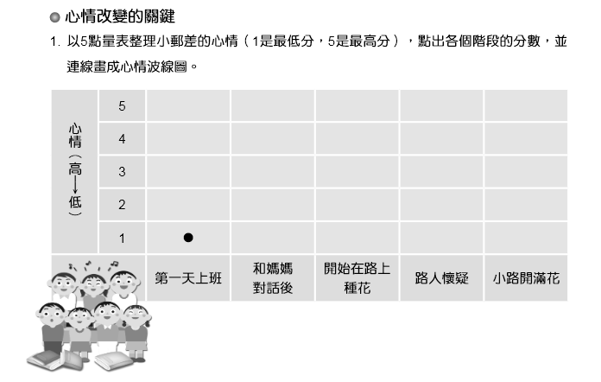
(截圖自--大智慧過生活第二冊74頁
出版單位:財團法人法鼓山文教基金會、
財團法人台北市中華佛教文化館)

Slide 6
2.小郵差在往返的途中，做了什麼美事？
他買了各種各樣的花籽，種在路邊，希
望路變得漂亮，讓路人的心情愉悅。
他日復一日重複著撒花籽的動作。
3.雖然小郵差的作法，大家都不看好，但
是為什麼後來他還是成功了？
他深信無論什麼事，只要肯堅持，一定會有所收穫。所以每天都重複著撒花籽的動作。

Slide 7
4.你覺得讓小郵差心情改變的重要關鍵是
什麼?
(配合P.74體驗與學習—心情改變的關鍵2)
(截圖自--大智慧過生活第二冊74頁
出版單位:財團法人法鼓山文教基金會、財團法人台北市中華佛教文化館)
他能轉念，面對問題，以正向的思維解決它。

Slide 8
5.你從小郵差的身上發現了什麼可貴的事？
(1)不抱怨處境往正面想
(2)能為他人設想
(3)堅持做有益的事
(4)……

Slide 9
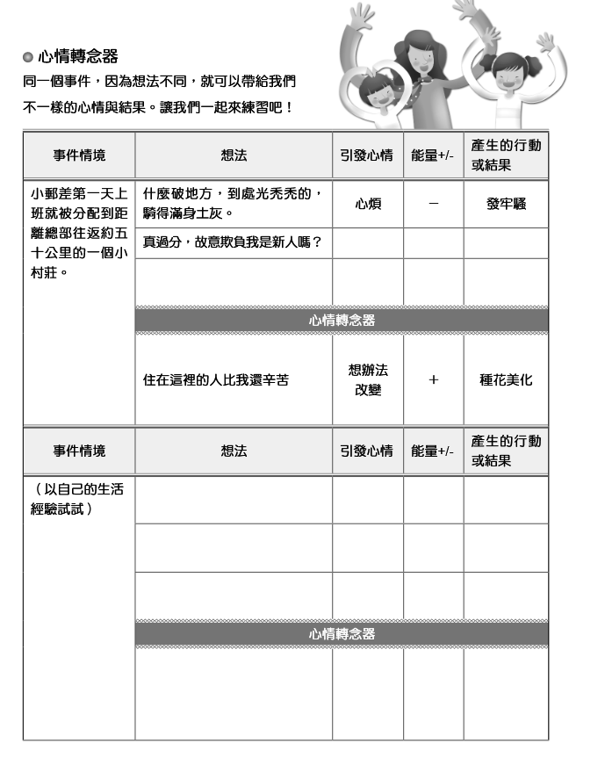
6.請分享日常生活中，你有因轉換想法而
改變心情的例子。
(配合P.75體驗與學習)
(截圖自--大智慧過生活
第二冊74頁
出版單位:財團法人法鼓山文教基金會、財團法人台北市中華佛教文化館)

Slide 10
教師結語
不計較收穫的付出，雖然就表面上看起來，好像是傻瓜才會做的事，但是，「贈人玫瑰，手有餘香」，往往就在不經意的地方，我們得到了滿滿的收穫。

Slide 11
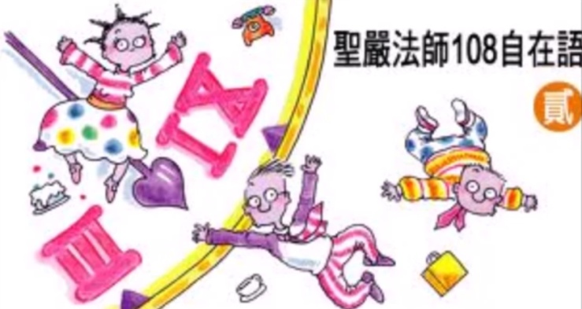
總結
布施的人有福，
行善的人快樂。

Slide 12
【補充資料一】
我感恩 幾米的逆向思考
https://www.youtube.com/watch?v=AUi8_xtXlq4

Slide 13
【補充資料二】
聽過「垃圾人定律」嗎？看完影片你會有所感悟。
https://www.youtube.com/watch?v=26kro3lPUEI

